Slide 1

Bài 1 Giới thiệu nghề điện dân dụng

Slide 2
Yêu cầu của bài học
Biết được vị trí, vai trò của nghề điện dân dụng đối với sản xuất và đời sống.
Biết được một số thông tin cơ bản về nghề điện dân dụng.
Biết được một số biện pháp an toàn lao động trong nghề điện dân dụng.

Slide 3
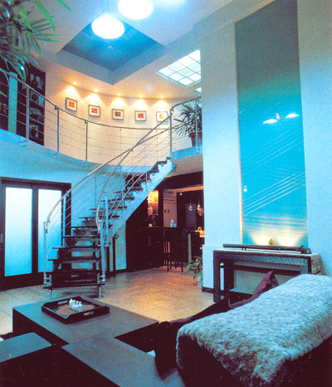
MỘT SỐ HÌNH ẢNH SỬ DỤNG ĐIỆN
Trong sinh hoat.

Slide 4

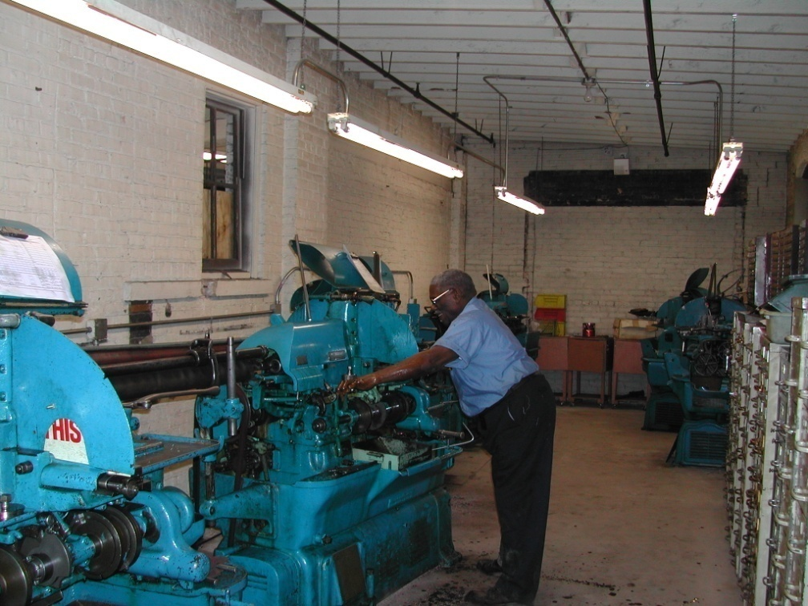
Trong sản xuất

Slide 5
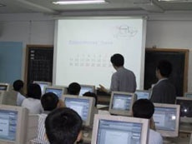
Trong Giáo dục

Slide 6
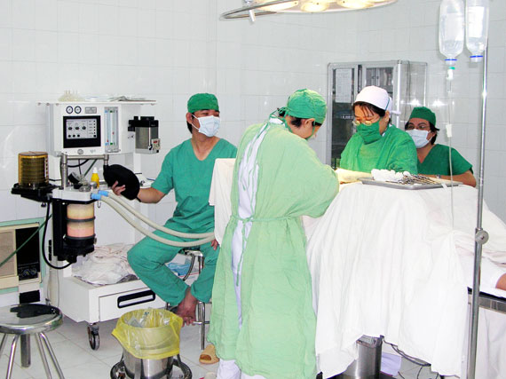
Trong Y tế

Slide 7
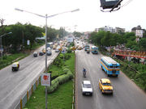
Trong giao thông vận tải

Slide 8

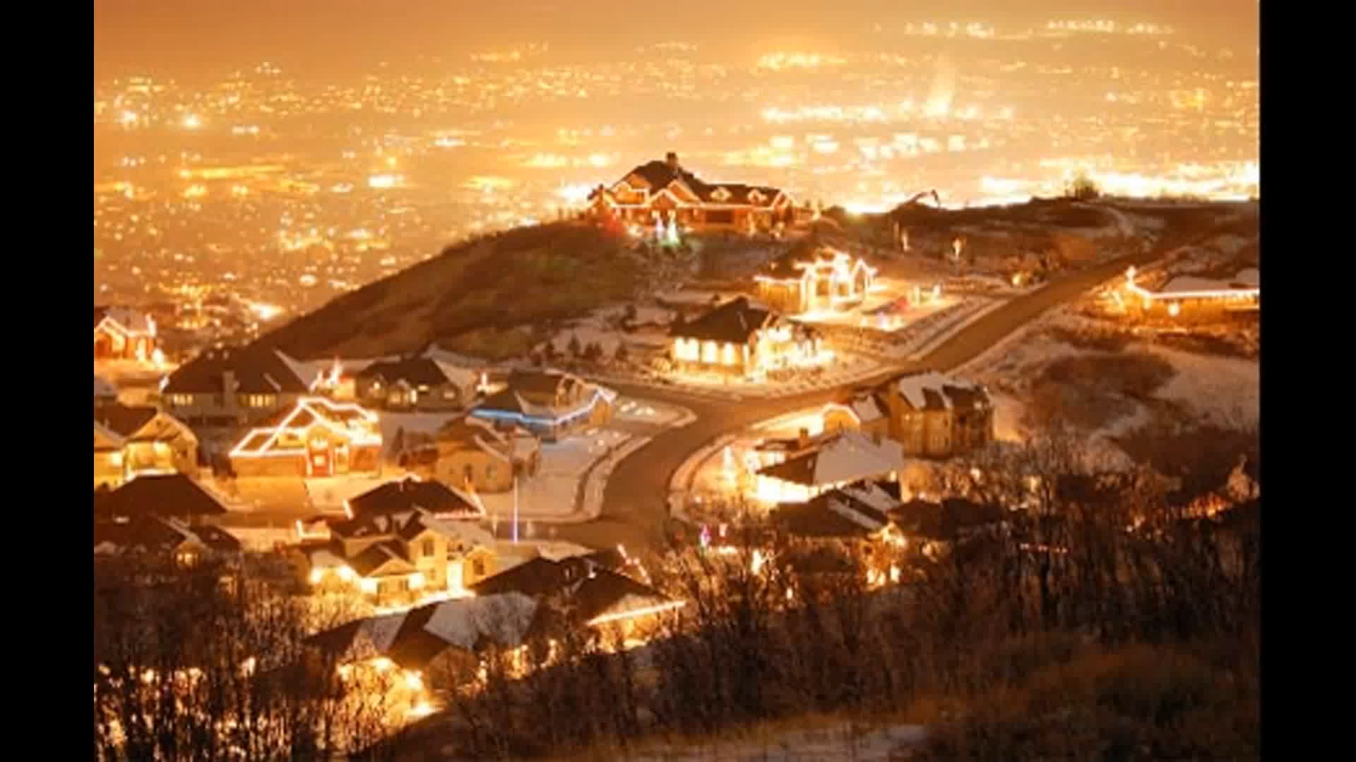

I.Vai trò, vị trí của nghề điện dân dụng:

Slide 9
I.Vai trò, vị trí của nghề điện dân dụng:
Hãy cho biết lợi ích của điện năng ?

Slide 10
I.Vai trò, vị trí của nghề điện dân dụng:
-Hầu hết các hoạt động trong sản xuất và đời sống đều sử dụng điện năng.
Hãy cho biết lợi ích của điện năng ?

Slide 11
I.Vai trò, vị trí của nghề điện dân dụng:
Nghề điện dân dụng có mặt ở đâu ?

Slide 12
I.Vai trò, vị trí của nghề điện dân dụng:
-Nghề điện dân dụng có mặt hầu hết ở các cơ quan, xí nghiệp,…
Nghề điện dân dụng có mặt ở đâu ?

Slide 13
I.Vai trò, vị trí của nghề điện dân dụng:
Hãy nêu vai trò của nghề điện dân dụng ?

Slide 14
I.Vai trò, vị trí của nghề điện dân dụng:
-Nghề điện dân dụng góp phần đẩy nhanh tốc độ công nghiệp hóa, hiện đại hóa đất nước.
Hãy nêu vai trò của nghề điện dân dụng ?

Slide 15
I.Vai trò, vị trí của nghề điện dân dụng:
-Hầu hết các hoạt động trong sản xuất và đời sống đều sử dụng điện năng.
-Nghề điện dân dụng có mặt hầu hết ở các cơ quan, xí nghiệp,…
-Nghề điện dân dụng góp phần đẩy nhanh tốc độ công nghiệp hóa, hiện đại hóa đất nước.

Slide 16
II. ĐẶC ĐIỂM VÀ YÊU CẦU CỦA NGHỀ
1. Đối tượng lao động của nghề điện dân dụng
Gồm:
Thiết bị bảo vệ đóng cắt và lấy điện.
Nguồn điện một chiều và xoay chiều điện áp thấp dưới 380V.
Thiết bị đo lường điện.
Vật liệu và dụng cụ làm việc của nghề điện.
Các loại đồ dùng điện.

Slide 17
II. ĐẶC ĐIỂM VÀ YÊU CẦU CỦA NGHỀ
2.Nội dung lao động:
-Lắp đặt mạng điện sản xuất và sinh hoạt.
-Lắp đặt thiết bị và đồ dùng điện.
-Vận hành, bảo dưỡng và sửa chữa mạng điện, thiết bị và đồ dùng điện.

Slide 18
2.Nội dung lao động:
Lắp đặt mạng điện sản xuất và sinh hoạt | Lắp đặt thiết bị và đồ dùng điện | Vận hanh, bảo dưỡng và sửa chữa mạng điện, thiết bị và đồ dùng điện
Sắp xếp các công việc vào bảng theo từng cột ?
-Lắp đặt mạng điện chiếu sang trong nhà.
-Bảo dưỡng và sửa chữa máy giặt.
-Lắp đặt máy điều hòa không khí.
-Sửa chữa quạt điện.
-Lắp đặt máy bơm nước.
-Lắp đặt đường dây hạ áp.

Slide 19
2.Nội dung lao động:
Lắp đặt mạng điện sản xuất và sinh hoạt | Lắp đặt thiết bị và đồ dùng điện | Vận hanh, bảo dưỡng và sửa chữa mạng điện, thiết bị và đồ dùng điện
-Lắp đặt mạng điện chiếu sang trong nhà.
-Lắp đặt đường dây hạ áp.
-Lắp đặt máy điều hòa không khí.
-Lắp đặt máy bơm nước.
-Sửa chữa quạt điện.
-Bảo dưỡng và sửa chữa máy giặt.
Sắp xếp các công việc vào bảng theo từng cột ?

Slide 20
II. ĐẶC ĐIỂM VÀ YÊU CẦU CỦA NGHỀ
3. Điều kiện làm việc của nghề diện dân dụng
Công việc lắp đặt đường dây cung cấp điện thường được tiến hành trong môi trường như thế nào?

Slide 21
II. ĐẶC ĐIỂM VÀ YÊU CẦU CỦA NGHỀ
3. Điều kiện làm việc của nghề diện dân dụng
Công việc lắp đặt đường dây cung cấp điện thường được tiến hành trong môi trường như thế nào?
+ Thường được thực hiện trong nhà.
+ Có những công việc thực hiện ngoài trời.
+ Có những công việc cần trèo cao, đi lưu động
+ Làm việc gần khu vực có điện dễ gây nguy hiểm đế tính mạng.

Slide 22
II. ĐẶC ĐIỂM VÀ YÊU CẦU CỦA NGHỀ
4. Yêu cầu của nghề iện dân dụng đối với người lao động
Các yêu cầu cơ bản:
Kiến thức: Hiểu biết những kiến thức cơ bản về kĩ thuật điện và một số quy trình kĩ thuật trong nghề điện.
Kĩ năng: có kĩ năng đo lường, sử dụng, bảo dưỡng, sửa chữa, lắp đặt những thiết bị điện và mạng điện.
Thái độ: yêu thích công việc, có ý thức bảo vệ môi trường và an toàn lao động; làm việc khoa học, kiên trì, thận trọng và chính xác.
Sức khoẻ: có sức khoẻ tốt, không mắc các bệnh về tim mạch, huyết áp, thấp khớp.

Slide 23
II. ĐẶC ĐIỂM VÀ YÊU CẦU CỦA NGHỀ
5. Triển vọng của nghề điện dân dụng động
Cần phát triển để phục vụ sự nghiệp công nghiệp hoá và hiện đại hoá đất nước.
Tương lai của nghề điện dân dụng gắn liền với sự phát triển điện năng, đồ dùng điện và tốc độ phát triển xây dựng nhà ở.
Có nhiều điều kiện phát triển không những ở thành phố mà kể cả nông thôn, miền núi.
Do sự phát triển của cách mạng khoa học kĩ thuật → nhiều thiết bị mới có tính năng hiện đại.
Người thợ điện luôn phải cập nhật, nâng cao kiến thức và kĩ năng nghề nghiệp.

Slide 24
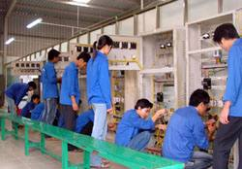
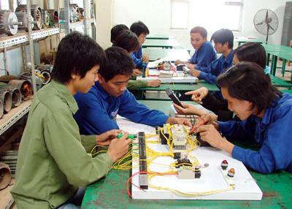
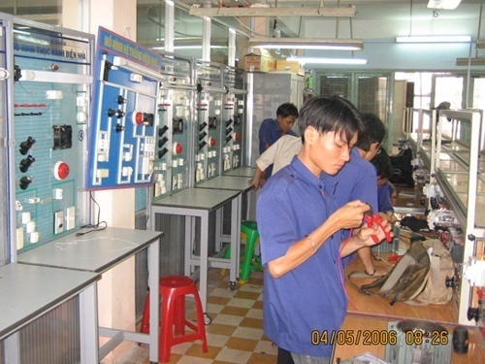
II. ĐẶC ĐIỂM VÀ YÊU CẦU CỦA NGHỀ
6. Những nơi đào tạo nghề
Các trường dạy nghề, Trung học chuyên nghiệp, Cao đẳng và Đại học kĩ thuật.
Các Trung tâm Kĩ thuật tổng hợp - hướng nghiệp.
Các Trung tâm Dạy nghề cấp huyện và tư nhân.

Slide 25
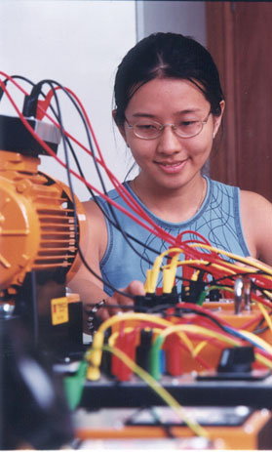
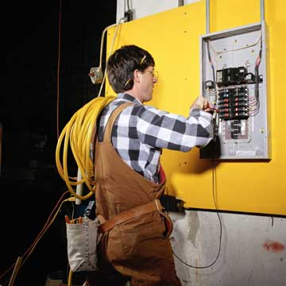
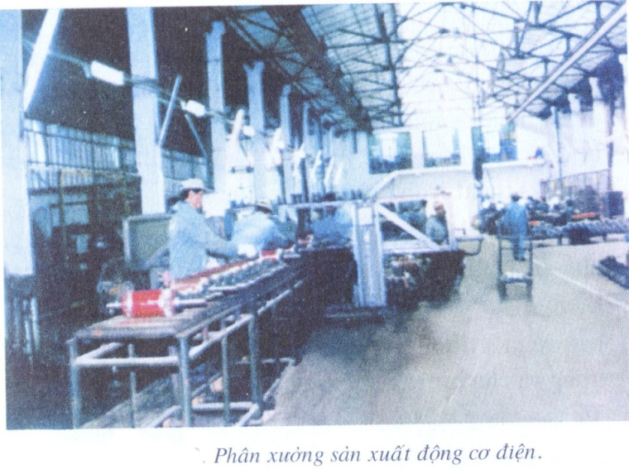
II. ĐẶC ĐIỂM VÀ YÊU CẦU CỦA NGHỀ
7. Các nơi hoạt động nghề:
Những công việc của nghề điện ở các hộ gia đình, trong các xí nghiệp, cơ quan, nông trại, đơn vị kinh doanh.
Những cơ sở lắp đặt, sửa chữa về điện.

Slide 26
Nội dung bài học:
Vai trò, vị trí của nghề điện dân dụng trong sản xuất và đời sống.
Đặc điểm và yêu cầu của nghề:
Đối tượng lao động nghề điện.
Nội dung lao động của nghề điện dân dụng.
Điều kiện làm việc của nghề điện dân dụng.
Yêu cầu của nghề điện dân dụng đối với người lao động.
Triển vọng của nghề.
Những nơi đào tạo nghề.
Những nơi hoạt động của nghề..

Slide 27

Về nhà:
- Học bài theo SGK.
- Tự tìm hiểu các ví dụ trong thực tế.
Thân ái chào các em
Thöïc hieän thaùng 9 naêm 2021

